Slide 1
6.
재고관리

Slide 2
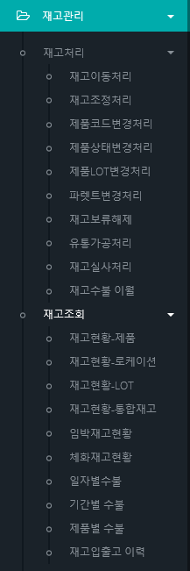
메뉴 구조

Slide 3
6-1.
재고처리

Slide 4
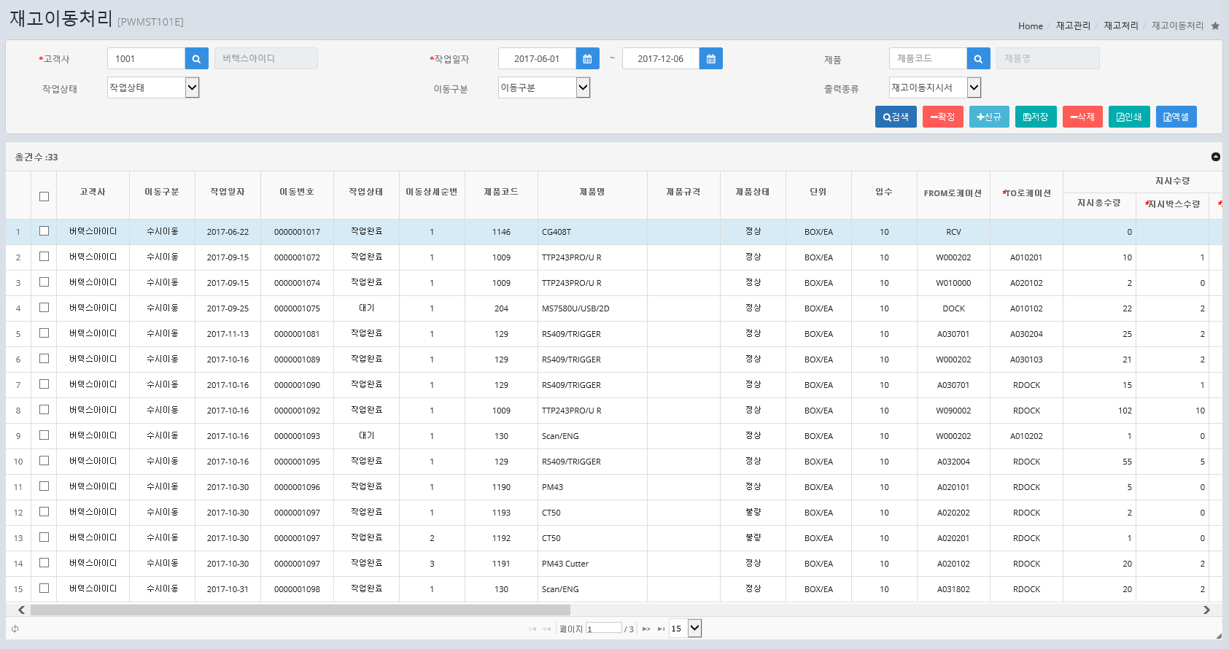
1. 재고이동처리
물류센터 내의 재고 위치를 이동 처리하는 화면 입니다.
1) 검색
작업일자와 검색조건을 입력한 후 [검색] 버튼을 클릭 한다.
- 검색조건(필수) : 고객사, 작업일자
2) 신규
새로운 재고이동 정보를 입력할 경우 [신규] 버튼을 클릭하여 등록 팝업창을 오픈한다.
3) 삭제
검색된 재고이동 정보를 삭제 할 경우 해당 행의 선택을 체크한 후 [삭제] 버튼을 클릭하여 자료를 삭제한다. (작업상태가 대기인 경우만 가능)
4) 확정
재고이동 작업을 수행한 후 확정 처리를 한다.
- From 로케이션에서 To 로케이션으로 재고수량이 변경 된다.

Slide 5
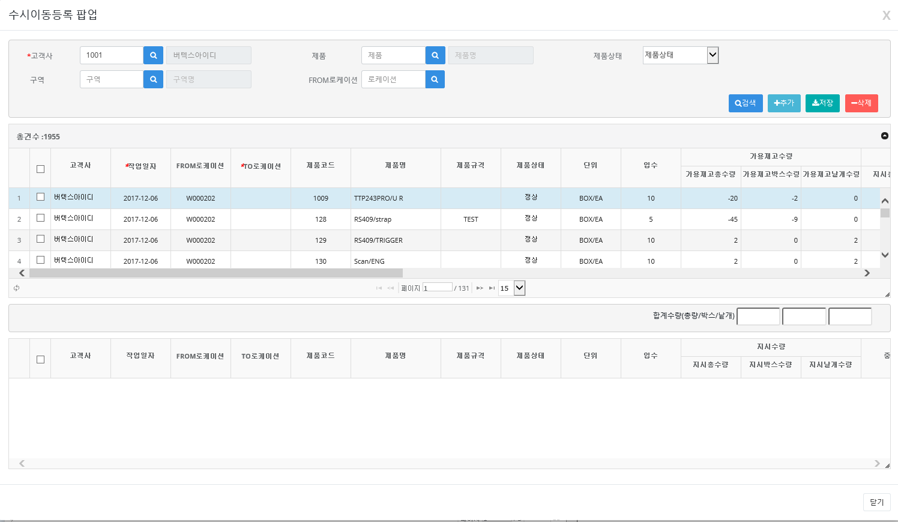
- 수시이동등록팝업
1) 검색
재고이동 처리할 대상의 제품에 대한 재고 목록을 검색 한다.
2) 추가
검색된 재고목록에서 이동수량과 사유를 입력한 후 [추가] 버튼을 클릭하여 재고이동 대상 목록에 행을 추가 한다.
3) 저장
재고이동 대상 목록을 모두 추가한 후 [저장] 버튼을 클릭하여 해당 자료를 저장한다.
- 해당 제품의 From Loc.는 출고예정, To Loc.은 입고예정 수량에 가산한다.
3) 삭제
추가된 이동대상 목록을 제거하고자 하는 경우 체크 후 [삭제] 버튼을 클릭하여 행을 대상 목록에서 제거한다.

Slide 6
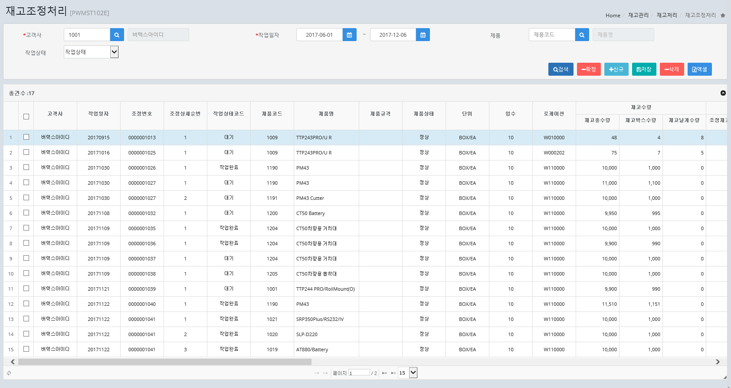
2.재고조정처리
시스템상의 재고가 실물 재고와 상이한 경우 재고를 조정 처리하는 화면 입니다.
1) 검색
작업일자와 검색조건을 입력한 후 [검색] 버튼을 클릭 한다.
- 검색조건(필수) : 고객사, 작업일자
2) 신규
새로운 재고조정 정보를 입력할 경우 [신규] 버튼을 클릭하여 등록 팝업창을 오픈한다.
3) 삭제
검색된 재고조정 정보를 삭제 할 경우 해당 행의 선택을 체크한 후 [삭제] 버튼을 클릭하여 자료를 삭제한다. (작업상태가 대기인 경우만 가능)
4) 확정
재고조정 작업을 수행한 후 확정 처리를 한다.
- 로케이션 재고수량이 변경 된다.

Slide 7
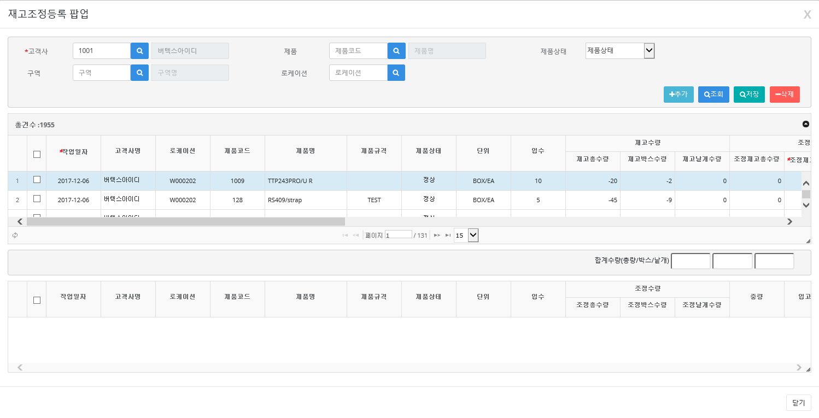
- 재고조정등록팝업
1) 검색
재고조정 처리할 대상 제품에 대한 재고 목록을 검색 한다.
2) 추가
검색된 재고목록에서 실재고수량과 조정사유를 입력한 후 [추가] 버튼을 클릭하여 재고조정 대상 목록에 행을 추가 한다.
3) 저장
재고조정 대상 목록을 모두 추가한 후 [저장] 버튼을 클릭하여 해당 자료를 저장한다.
재고가 감소하는 경우는 출고예정, 감소하는 경우는 입고예정 수량에 가산한다.
3) 삭제
추가된 조정대상 목록을 제거하고자 하는 경우 체크 후 [삭제] 버튼을 클릭하여 행을 대상 목록에서 제거한다.

Slide 8
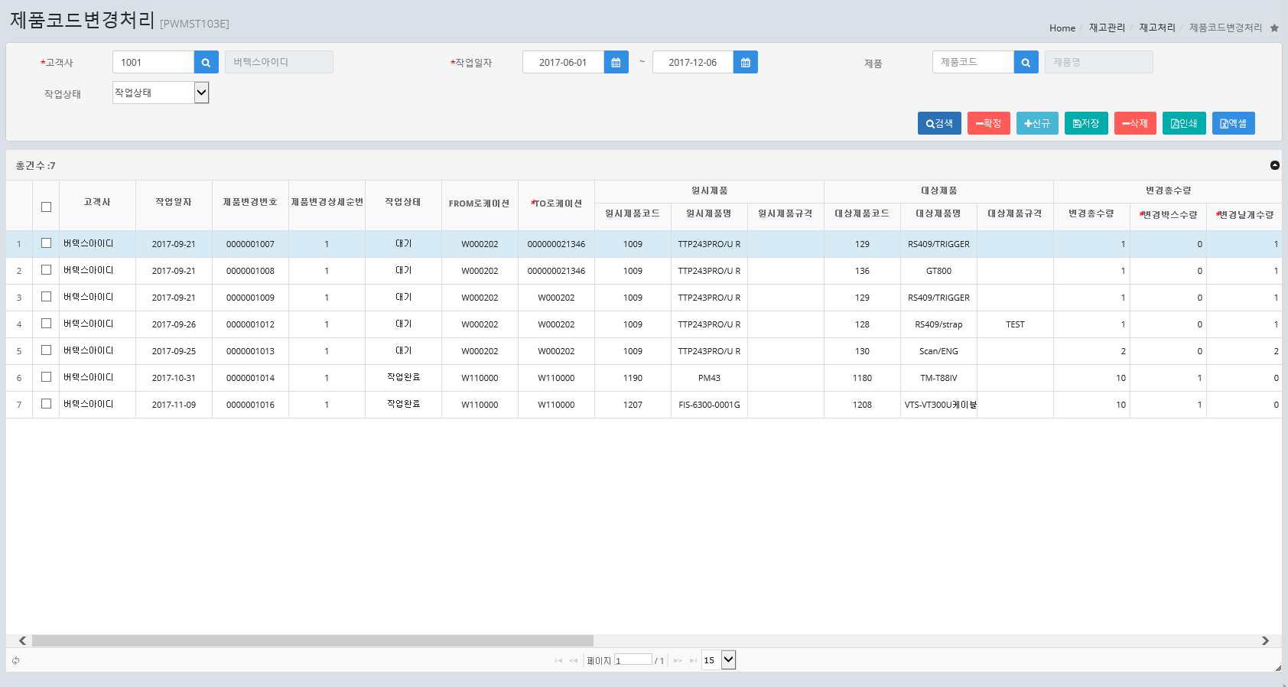
3. 제품코드변경처리
동일 제품에 대하여 복수의 제품코드를 운영하는 경우 재고에 대한 제품코드를 변경하는 화면 입니다.
1) 검색
작업일자와 검색조건을 입력한 후 [검색] 버튼을 클릭 한다.
- 검색조건(필수) : 고객사, 작업일자
2) 신규
새로운 변경 정보를 입력할 경우 [신규] 버튼을 클릭하여 등록 팝업창을 오픈한다.
3) 삭제
검색된 변경 정보를 삭제 할 경우 해당 행의 선택을 체크한 후 [삭제] 버튼을 클릭하여 자료를 삭제한다. (작업상태가 대기인 경우만 가능)
4) 확정
변경 정보에 대한 확정 처리를 한다.
- 해당 로케이션의 제품 재고수량이 변경 된다.

Slide 9
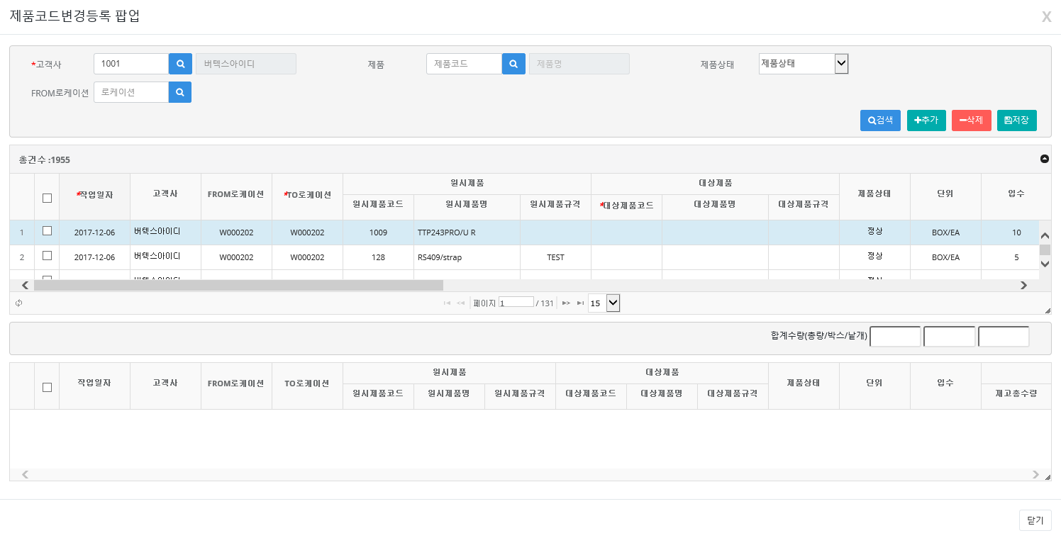
- 재품코드변경등록팝업
1) 검색
제품코드변경 처리할 대상 제품에 대한 재고 목록을 검색 한다.
2) 추가
검색된 재고목록에서 변경수량과 변경사유를 입력한 후 [추가] 버튼을 클릭하여 변경 대상 목록에 행을 추가 한다.
3) 저장
변경 대상 목록을 모두 추가한 후 [저장] 버튼을 클릭하여 해당 자료를 저장한다.
변경전 제품코드의 재고는 출고예정, 변경후 제품의 재고는 입고예정 수량 증가
3) 삭제
추가된 변경대상 목록을 제거하고자 하는 경우 체크 후 [삭제] 버튼을 클릭하여 행을 대상 목록에서 제거한다.

Slide 10
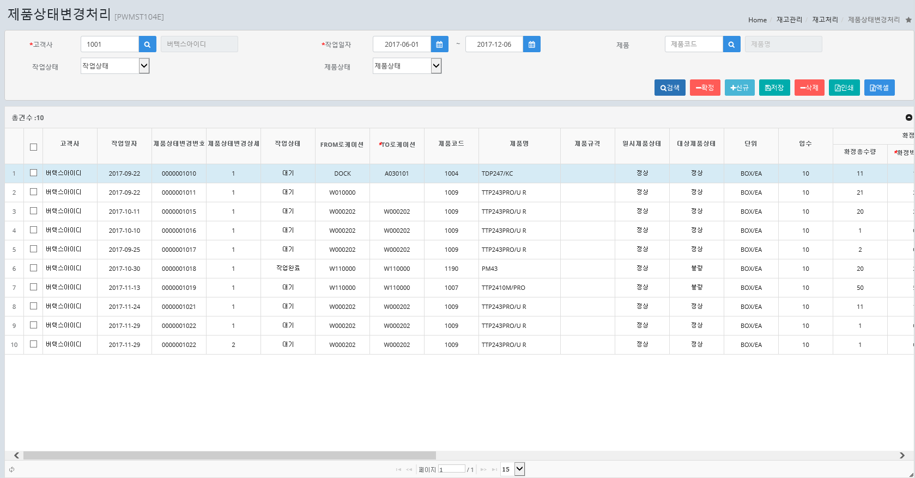
4. 제품상태변경처리
제품 재고의 정상/불량 등의 상태를 변경하는 화면 입니다.
1) 검색
작업일자와 검색조건을 입력한 후 [검색] 버튼을 클릭 한다.
- 검색조건(필수) : 고객사, 작업일자
2) 신규
새로운 변경 정보를 입력할 경우 [신규] 버튼을 클릭하여 등록 팝업창을 오픈한다.
3) 삭제
검색된 변경 정보를 삭제 할 경우 해당 행의 선택을 체크한 후 [삭제] 버튼을 클릭하여 자료를 삭제한다. (작업상태가 대기인 경우만 가능)
4) 확정
변경 정보에 대한 확정 처리를 한다.
- 해당 로케이션의 제품상태 재고수량이 변경 된다.

Slide 11
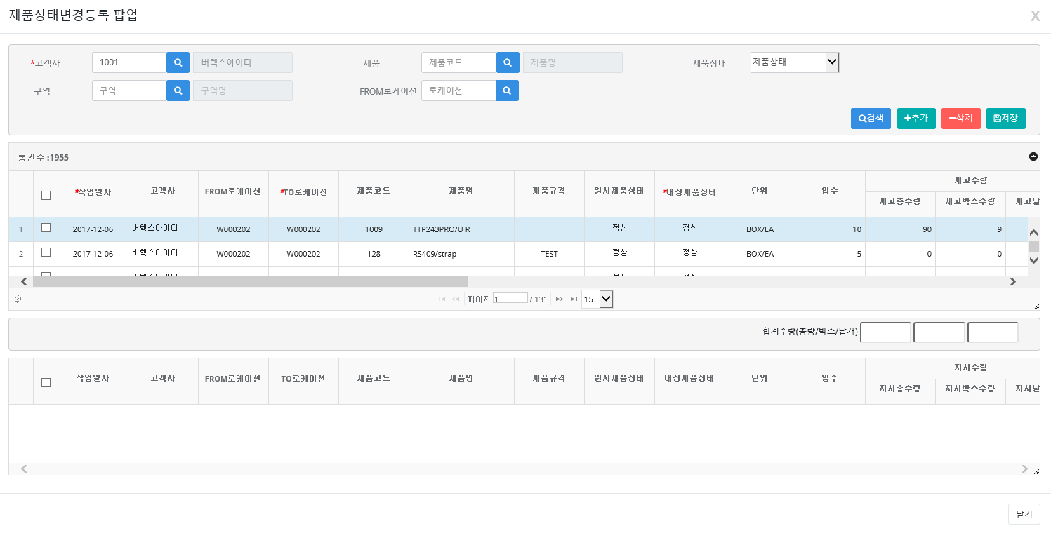
- 재품상태변경등록팝업
1) 검색
제품 재고상태에 대하여 변경 처리할 대상 제품에 대한 재고 목록을 검색 한다.
2) 추가
검색된 재고목록에서 변경수량과 변경사유를 입력한 후 [추가] 버튼을 클릭하여 변경 대상 목록에 행을 추가 한다.
3) 저장
변경 대상 목록을 모두 추가한 후 [저장] 버튼을 클릭하여 해당 자료를 저장한다.
변경전 제품상태의 재고는 출고예정, 변경후 상태의 재고는 입고예정 수량 증가
3) 삭제
추가된 변경대상 목록을 제거하고자 하는 경우 체크 후 [삭제] 버튼을 클릭하여 행을 대상 목록에서 제거한다.

Slide 12
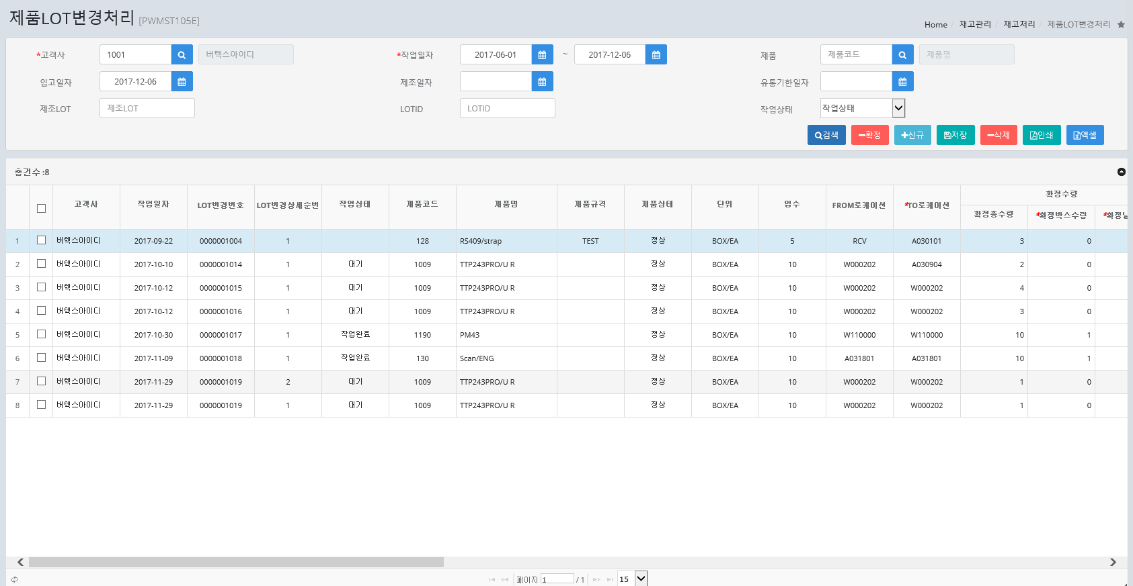
5. 제품LOT변경처리
제품 재고의 LOT 속성 정보를 실물과 불일치한 경우 변경하는 화면 입니다.
1) 검색
작업일자와 검색조건을 입력한 후 [검색] 버튼을 클릭 한다.
- 검색조건(필수) : 고객사, 작업일자
2) 신규
새로운 변경 정보를 입력할 경우 [신규] 버튼을 클릭하여 등록 팝업창을 오픈한다.
3) 삭제
검색된 변경 정보를 삭제 할 경우 해당 행의 선택을 체크한 후 [삭제] 버튼을 클릭하여 자료를 삭제한다. (작업상태가 대기인 경우만 가능)
4) 확정
변경 정보에 대한 확정 처리를 한다.
- 해당 로케이션의 제품, LOT 재고수량이 변경 된다.

Slide 13
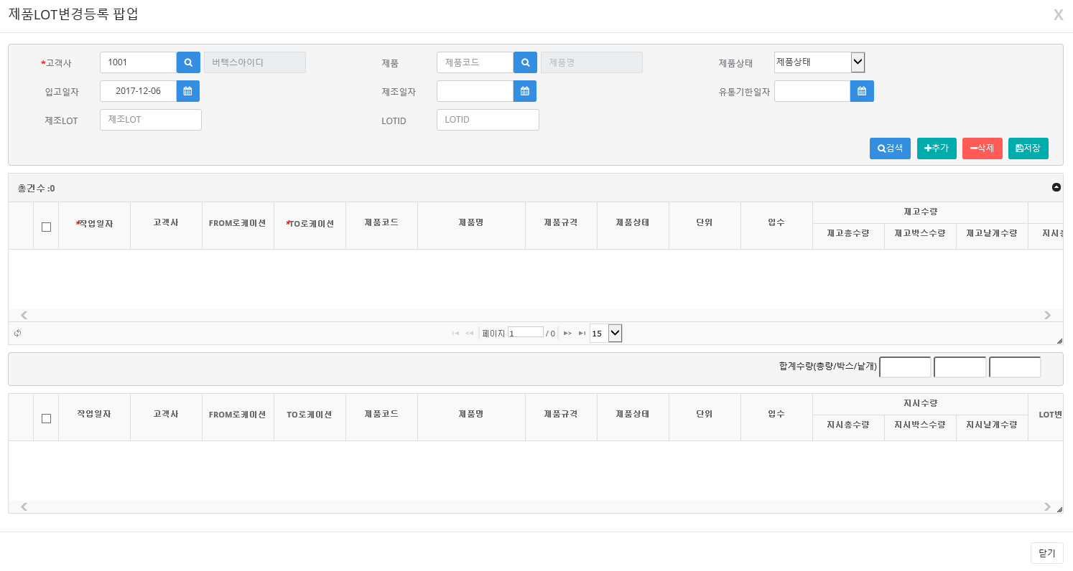
- 제품LOT변경등록팝업
1) 검색
제품 LOT속성 정보에 대하여 변경 처리할 대상 제품에 대한 재고 목록을 검색 한다.
2) 추가
검색된 재고목록에서 변경LOT, 변경수량과 변경사유를 입력한 후 [추가] 버튼을 클릭하여 변경 대상 목록에 행을 추가 한다.
3) 저장
변경 대상 목록을 모두 추가한 후 [저장] 버튼을 클릭하여 해당 자료를 저장한다.
변경전 제품LOT의 재고는 출고예정, 변경후 LOT의 재고는 입고예정 수량 증가
3) 삭제
추가된 변경대상 목록을 제거하고자 하는 경우 체크 후 [삭제] 버튼을 클릭하여 행을 대상 목록에서 제거한다.

Slide 14
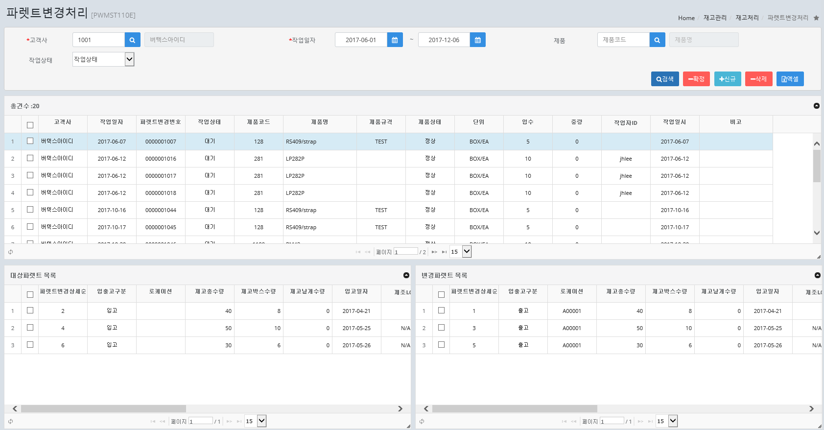
6. 파렛트변경처리

Slide 15
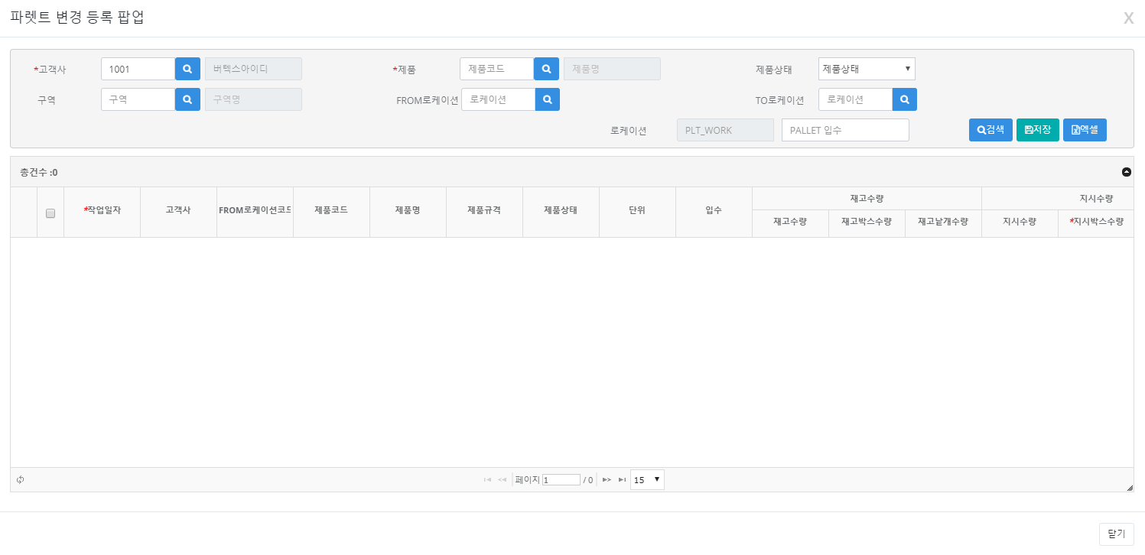
- 파렛트 변경등록 팝업

Slide 16
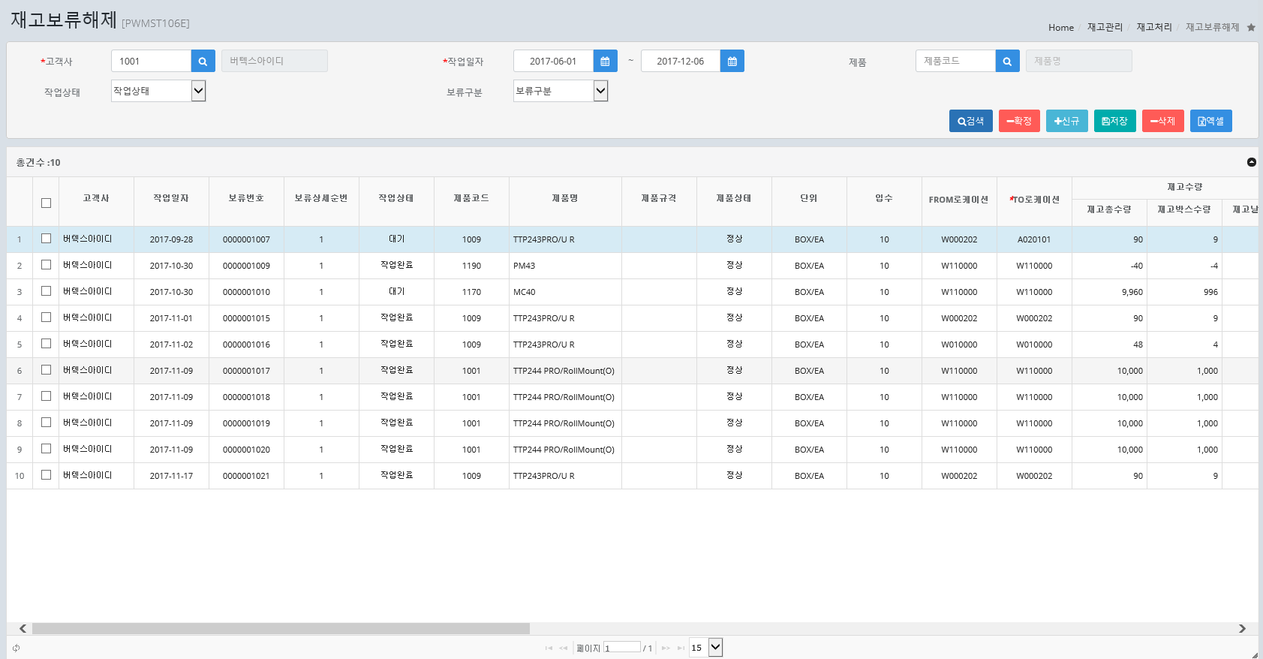
7. 재고보류해제

Slide 17
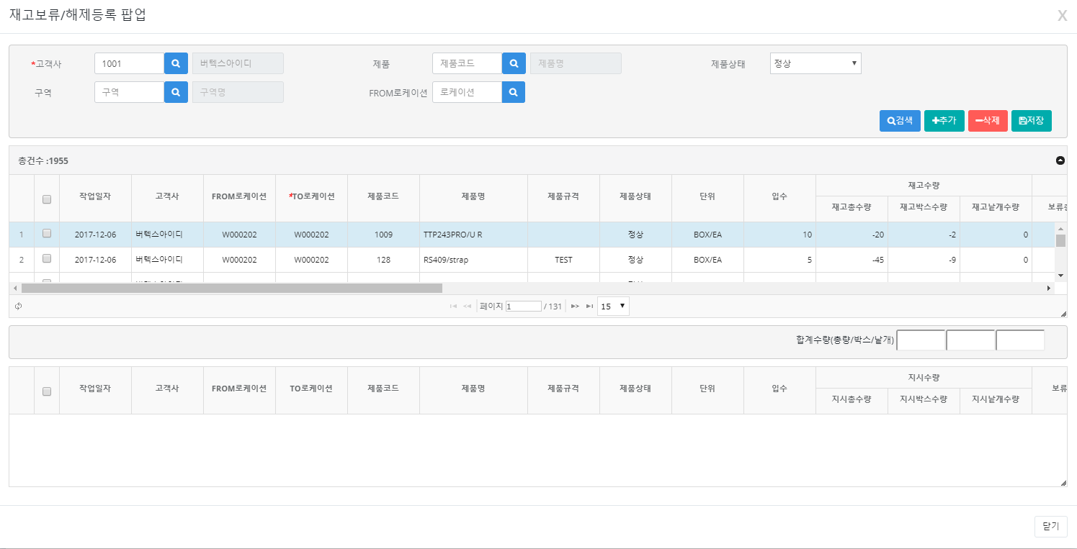
- 재고 보류/해제등록 팝업

Slide 18
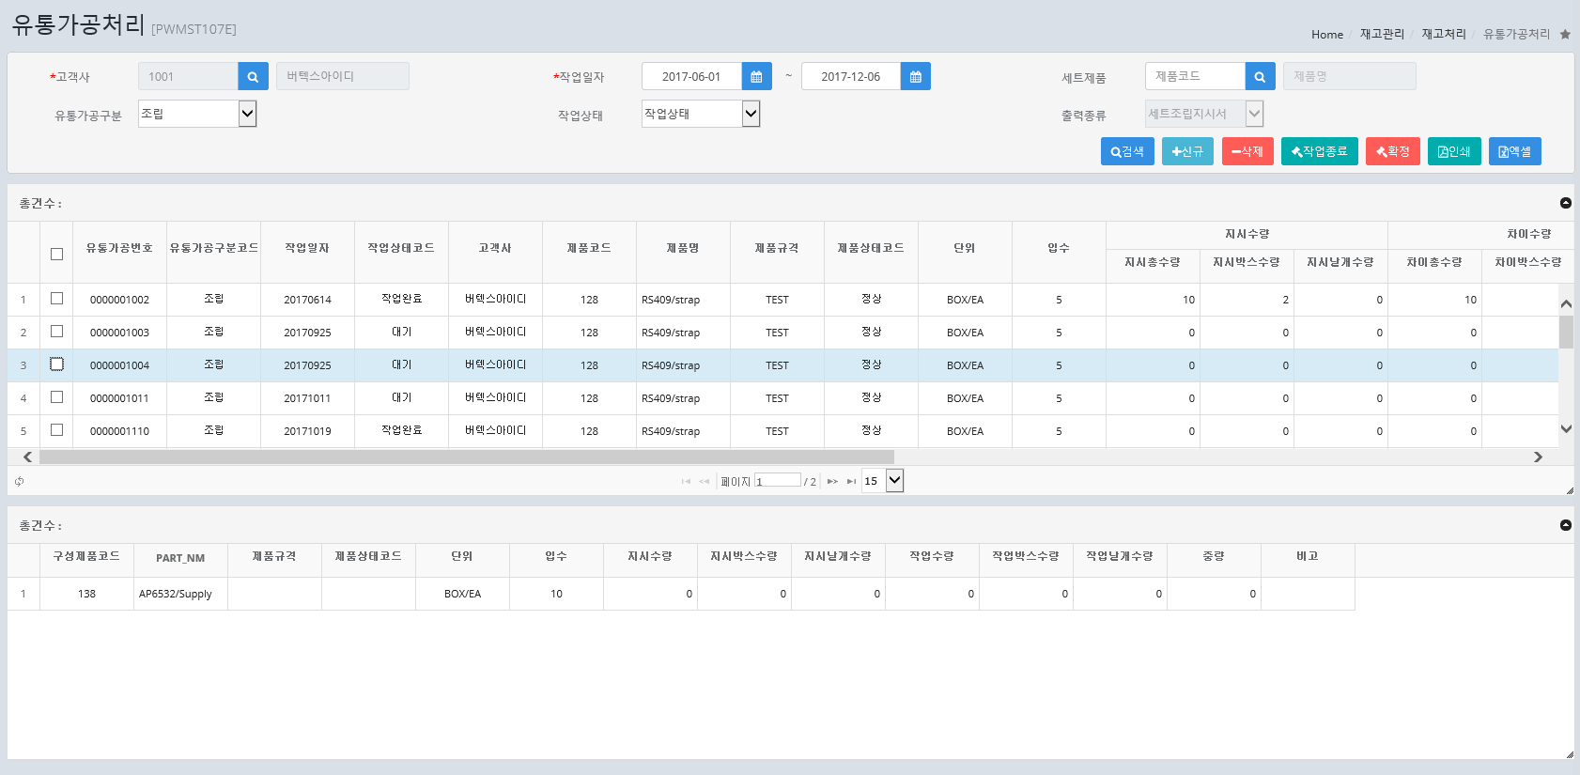
8. 유통가공처리

Slide 19
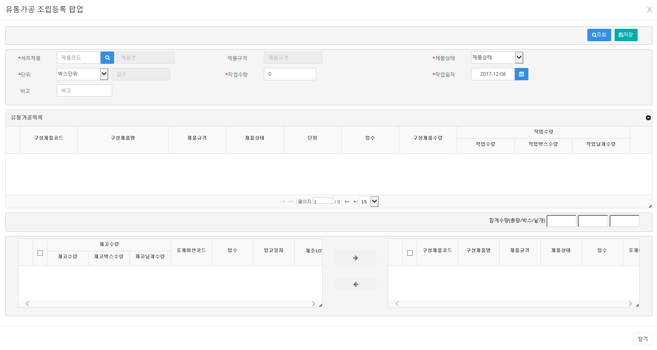
- 유통가공 조립등록 팝업

Slide 20
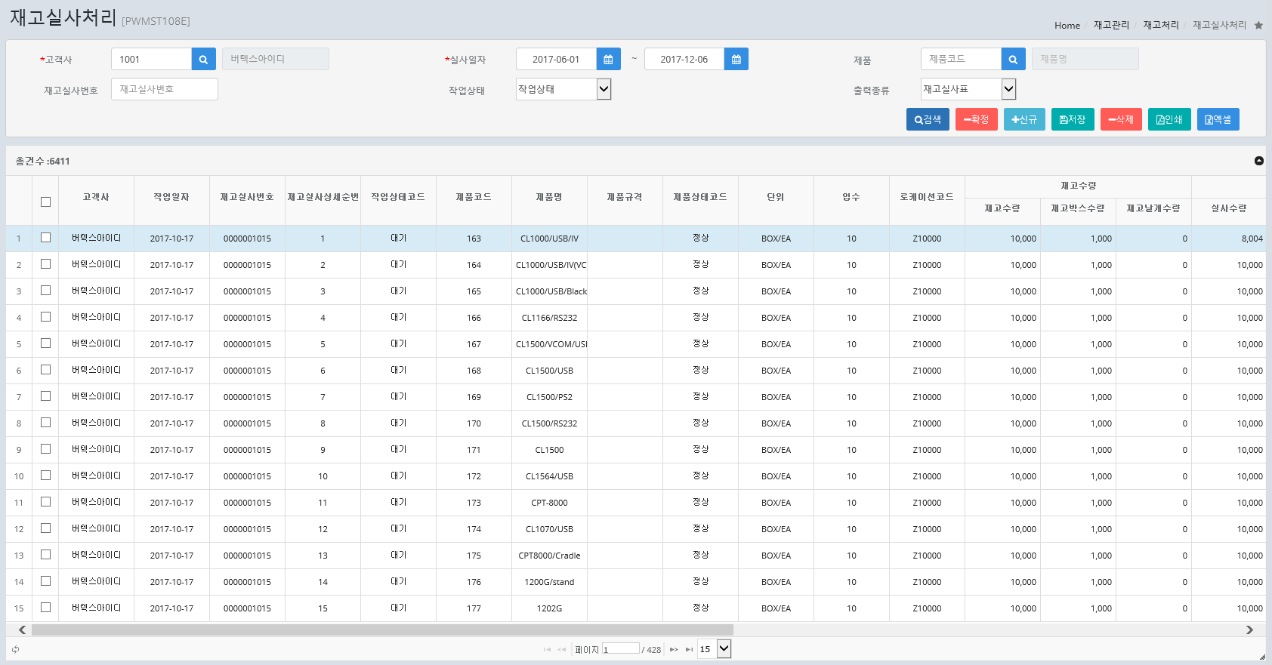
9. 재고실사처리
재고실사 대상 정보를 생성하고 실사수량을 등록 관리하는 화면 입니다.
1) 검색
실사일자와 검색조건을 입력한 후 [검색] 버튼을 클릭 한다.
- 검색조건(필수) : 고객사, 실사일자
2) 신규
새로운 실사 정보를 생성할 경우 [신규] 버튼을 클릭하여 생성 팝업창을 오픈한다.
3) 삭제
검색된 실사 정보를 삭제 할 경우 해당 행의 선택을 체크한 후 [삭제] 버튼을 클릭하여 자료를 삭제한다. (작업상태가 대기인 경우만 가능)
4) 확정
실사 정보에 대한 확정 처리를 한다.
- 실사 후 차이 발생 재고는 재고조정 화면에서 조정처리 한다.

Slide 21
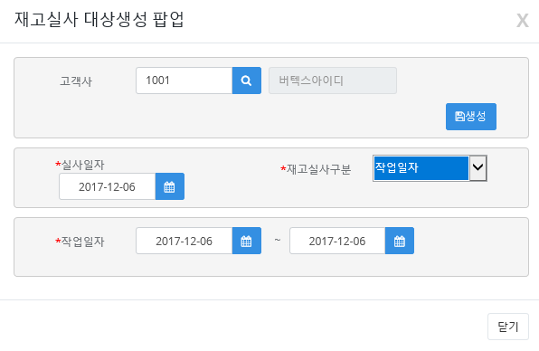
- 재고실사 대상생성 팝업
1) 생성
재고실사 구분에 따라 실사 대상 재고를 생성한다.
고객사 (전체)
작업일자 (From ~ To)
로케이션 (From ~ To)
제품 (특정제품 선택)
제품상태 (특정상태 선택)
제품분류 (특정 대,중,소 분류 선택)

Slide 22
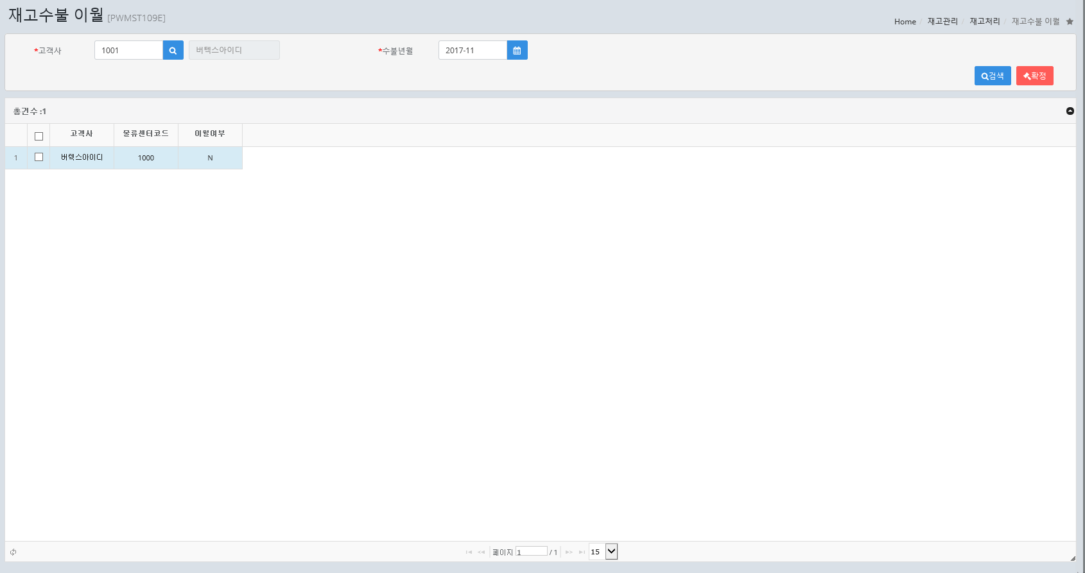
10. 재고수불이월
당월 수불에 대한 기말재고를 익월 기초재고로 이월 처리하는 화면 입니다.
1) 검색
검색조건을 입력한 후 [검색] 버튼을 클릭한다.
- 검색조건(필수) : 고객사, 수불년월
2) 이월
검색된 물류센터에 대한 해당 월의 기말 수불재고를 계산하여 익월 기초재고를 생성한다. (이월 정보가 존재하는 경우에는 삭제 후 재생성)

Slide 23
6-2.
재고조회

Slide 24
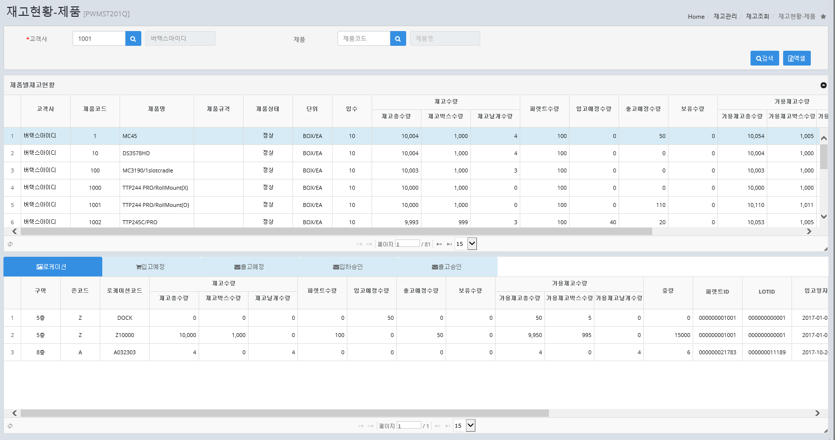
11. 재고현황-제품
현시점 재고현황을 조회하는 화면 입니다.
1) 검색
검색조건을 입력한 후 [검색] 버튼을 클릭한다.
- 검색조건(필수) : 고객사, 제품
1. 제품 & 제품상태별 재고 합계와 입고,출고예정 수량에 의한 가용재고를 표시
2. 해당 제품 & 제품상태에 대한 로케이션별 LOT 속성별 재고를 표시
3. 입고예정 탭은 제품별로 입고예정수량에 해당하는 입고대기 정보를 표시
4. 출고예정 탭은 제품별로 출고예정수량에 해당하는 출고대기 정보을 표시
5. 입하승인 탭은 제품별로 입하승인수량에 해당하는 입하승인 전표를 표시
6. 출고승인 택은 제품별로 출고승인수량에 해당하는 출고승인 주문을 표시

Slide 25
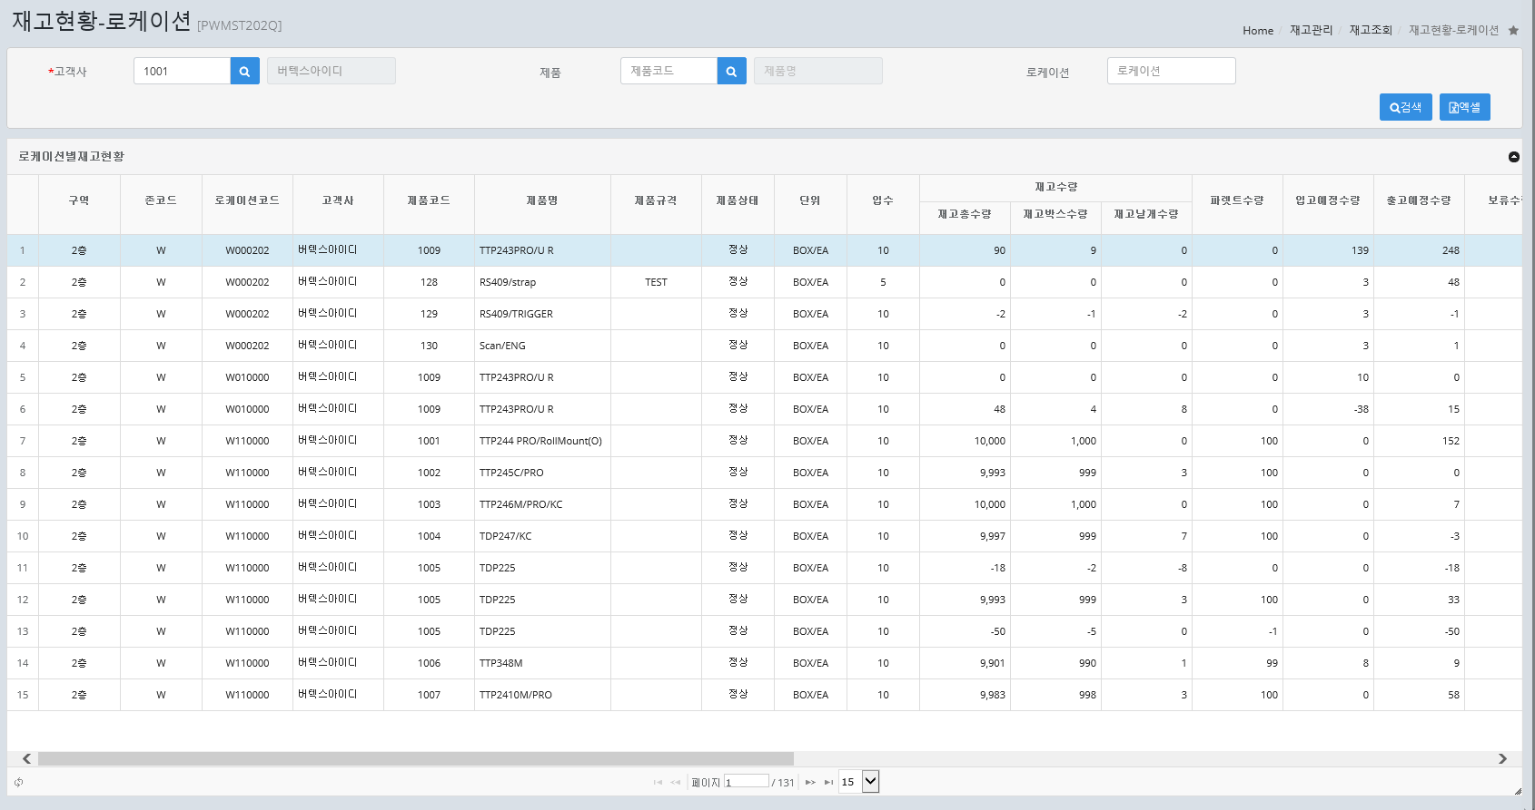
12. 재고현황-로케이션
현시점의 로케이션별 재고현황을 조회하는 화면 입니다.
1) 검색
검색조건을 입력한 후 [검색] 버튼을 클릭한다.
- 검색조건(필수) : 고객사

Slide 26
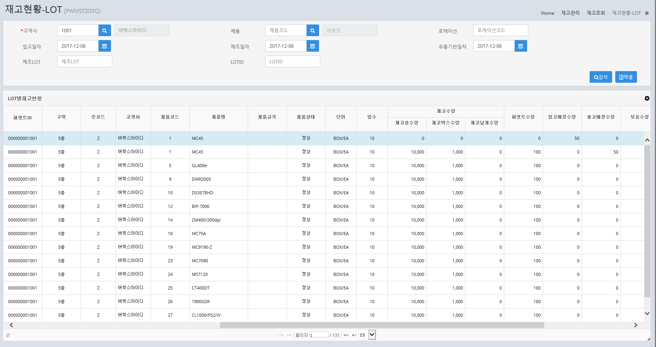
13. 재고현황-LOT
현시점의 LOT 속성별 재고현황을 조회하는 화면 입니다.
1) 검색
검색조건을 입력한 후 [검색] 버튼을 클릭한다.
- 검색조건(필수) : 고객사

Slide 27
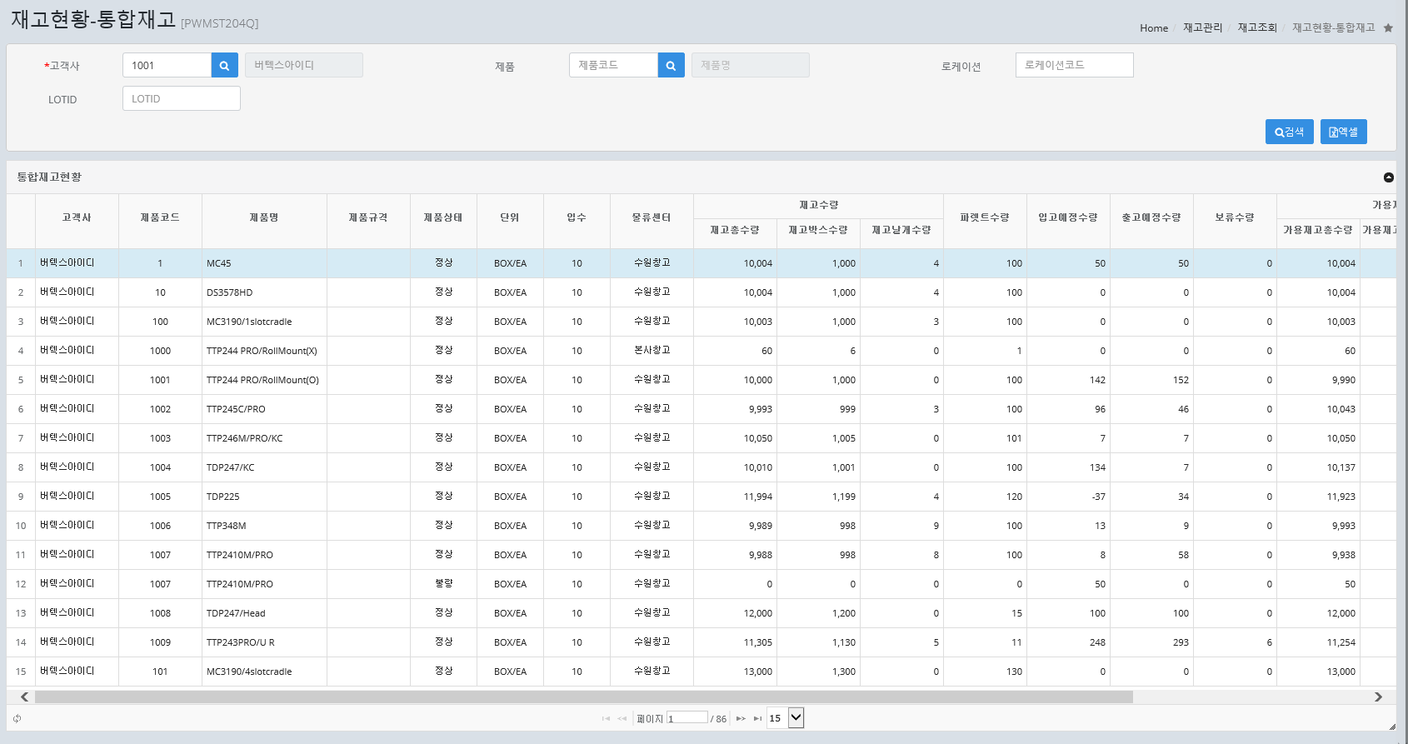
14. 재고현황-통합재고

Slide 28
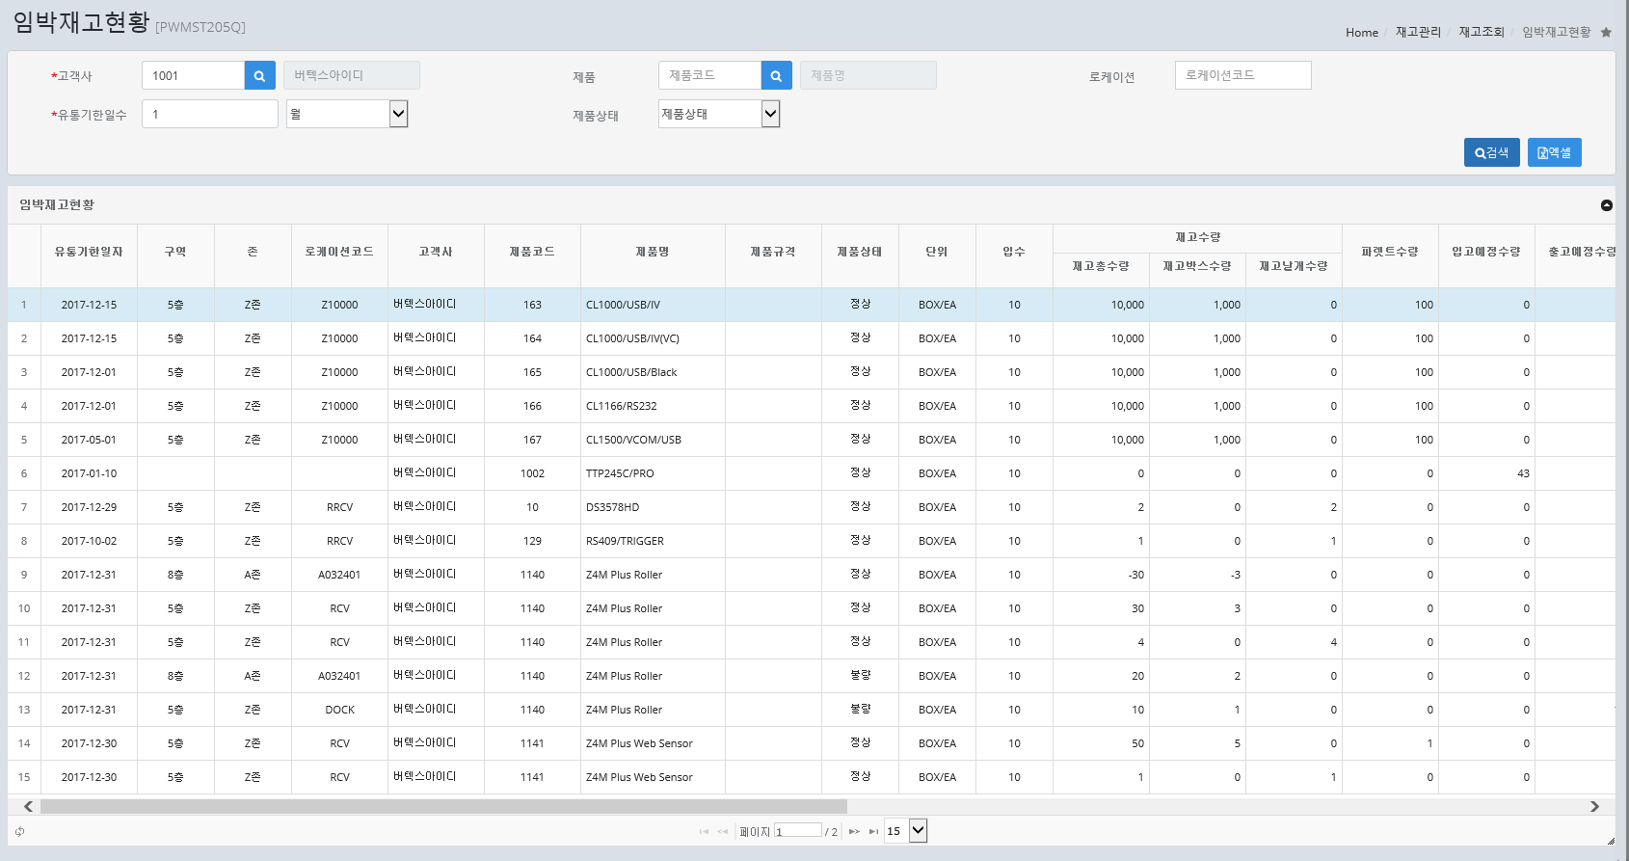
15. 임박재고현황

Slide 29
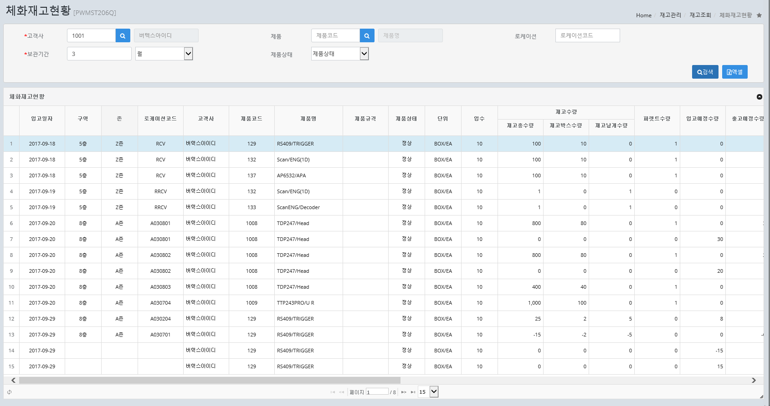
16. 체화재고현황

Slide 30
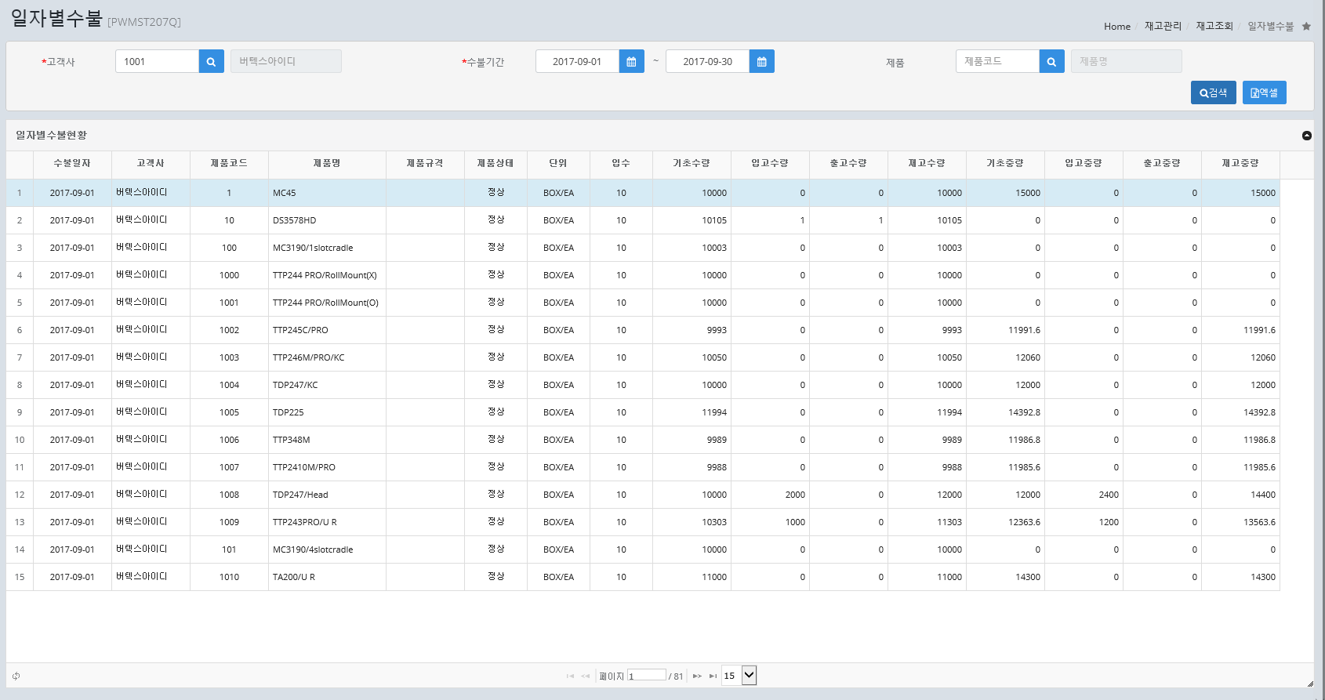
17. 일자별수불
일자별로 입출고 수불현황을 조회하는 화면 입니다.
1) 검색
검색조건을 입력한 후 [검색] 버튼을 클릭한다.
- 검색조건(필수) : 고객사, 수불기간

Slide 31
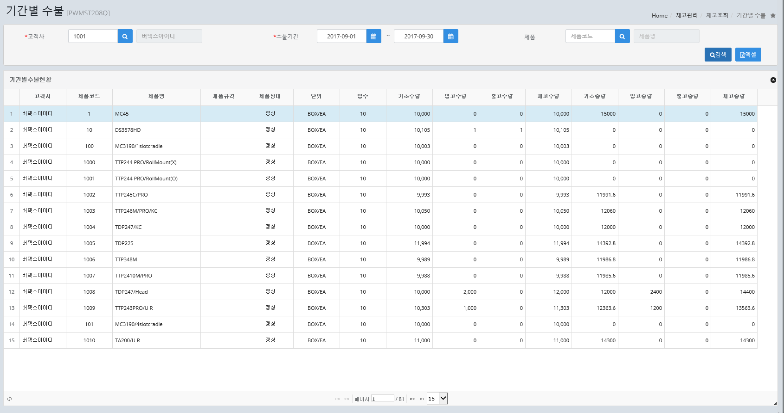
18. 기간별수불
수불기간의 입출고 수불현황을 조회하는 화면 입니다.
1) 검색
검색조건을 입력한 후 [검색] 버튼을 클릭한다.
- 검색조건(필수) : 고객사, 수불기간

Slide 32
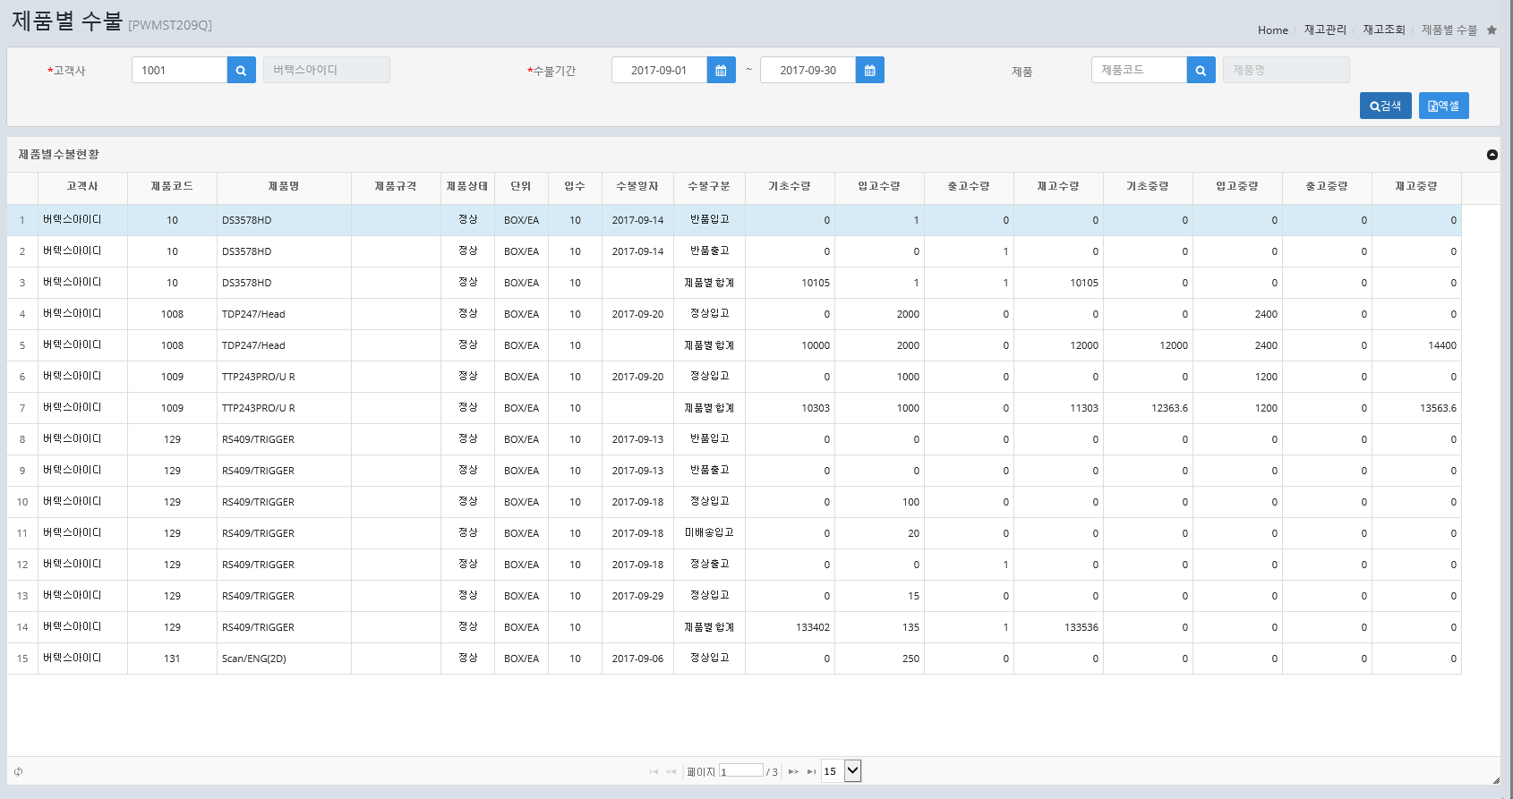
19. 제품별수불
제품별로 수불기간의 일별 수불 구분별로 입출고 수불현황을 조회하는 화면 입니다.
1) 검색
검색조건을 입력한 후 [검색] 버튼을 클릭한다.
- 검색조건(필수) : 고객사, 수불기간

Slide 33
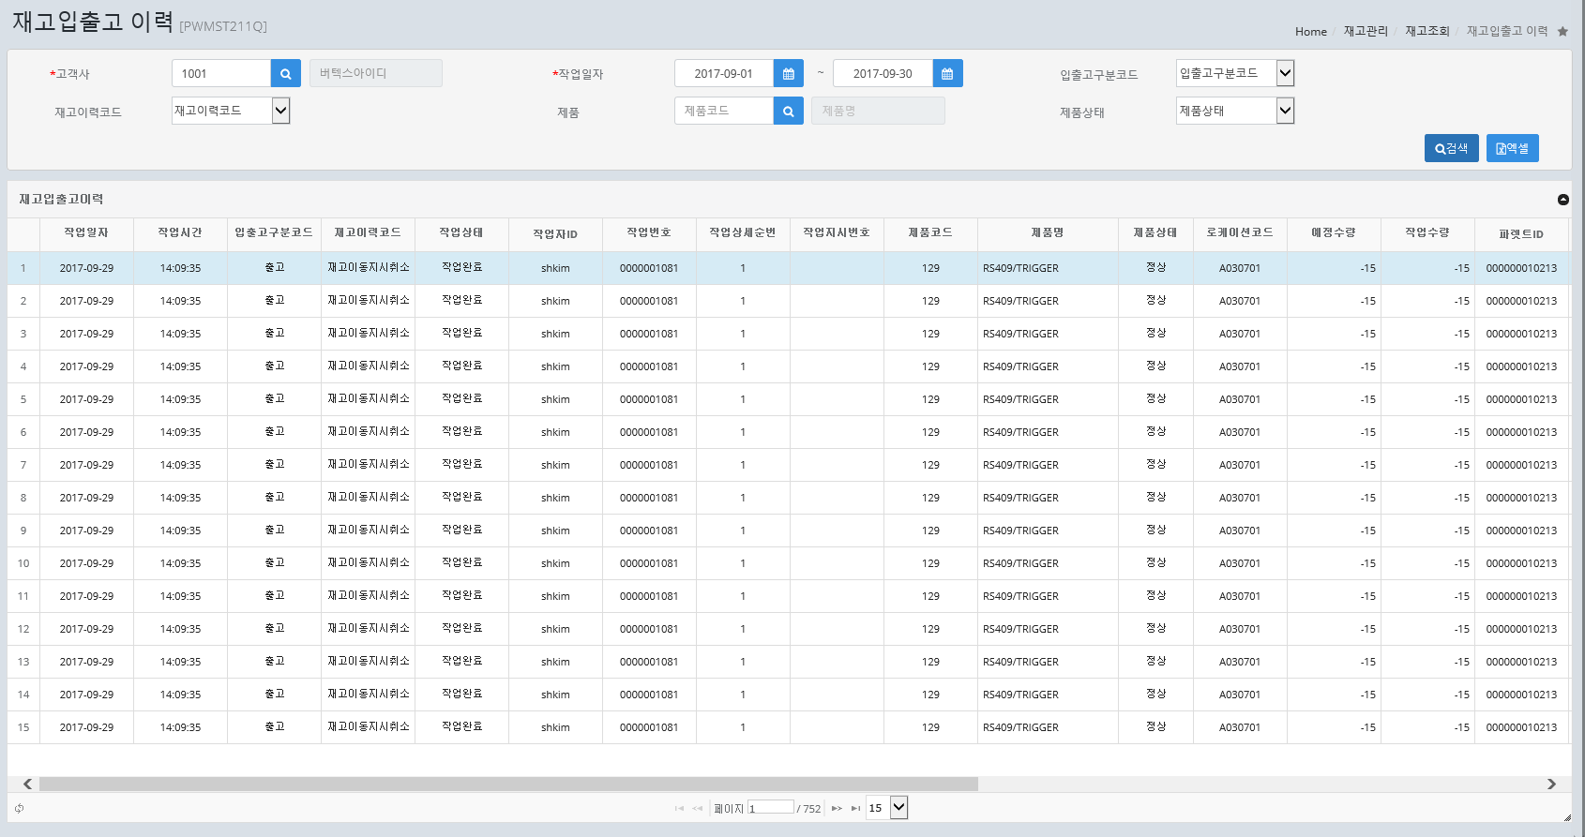
20. 재고 입출고 이력
재고의 입고에서 부터 이동, 변경, 출고까지의 모든 작업 이력을 조회하는 화면 입니다.
1) 검색
검색조건을 입력한 후 [검색] 버튼을 클릭한다.
- 검색조건(필수) : 고객사, 작업일자

